Slide 1
변수(Variable)
Chapter 2

Slide 2
변수란?
변수 선언
변수의 주소 확인
변수명 작성 규칙
변수명 표기법

Slide 3

변수란?
데이터를 저장하는 메모리 공간
대입 연산자(=) 사용
age=25
변수
데이터
25
age

Slide 4







파이썬은 동적 타입 언어이다
동적(Dynamic) 타입 언어
정적(Static) 타입 언어
변수명=값
자료형 변수명=값
국
커피
커피
국
밥
밥
밥 그릇

Slide 5

변수 선언과 할당
변수명=값
코드
 | 10
 |  | hello |  | 3.3
a=10
b='hello'
c=3.3
print(a)
print(b)
print(c)

Slide 6
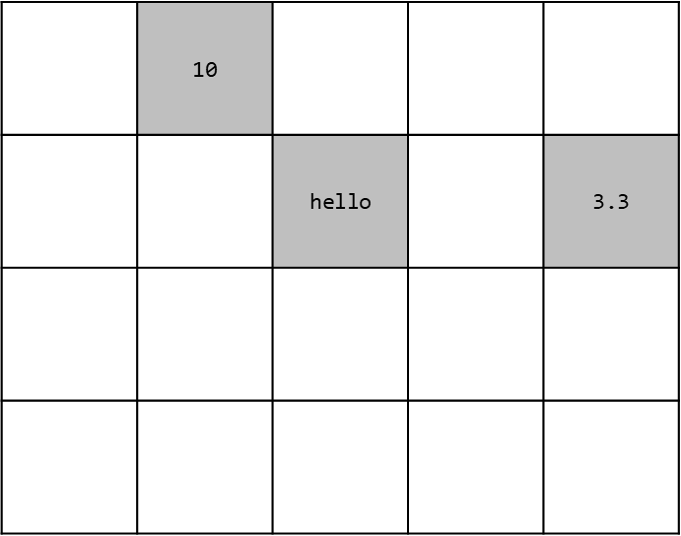




변수 선언과 할당
변수명=값
코드
주소:1000
a=10
b='hello'
c=3.3
1000
a
주소:2000
주소:2500
2000
b
2500
c

Slide 7

변수의 주소 확인하기
id(변수명)
코드
 | 10
 |  | hello |  | 3.3
a=10
b='hello'
c=3.3
print(id(a))
print(id(b))
print(id(c))

Slide 8
변수의 동시 선언
변수1,변수2,변수3,...=값1,값2,값3,...
변수1=변수2=변수3...=값
코드
a,b,c=10,'hello',3.3
print(a)
print(b)
print(c)
x=y=z=50
print(x,y,z)

Slide 9

변수명 작성 규칙
영문, 한글, 숫자, 밑줄(_)를 사용한다.
변수명은 반드시 문자나 밑줄로 시작한다.
특수문자나 공백 사용 불가.
알파벳은 대소문자를 구분.
파이썬의 예약어는 사용 불가.
['False', 'None', 'True', 'and', 'as', 'assert', 'async', 'await', 'break', 'class', 'continue', 'def', 'del', 'elif', 'else', 'except', 'finally', 'for', 'from', 'global', 'if', 'import', 'in', 'is', 'lambda', 'nonlocal', 'not', 'or', 'pass', 'raise', 'return', 'try', 'while', 'with', 'yield']
예약어: Reserved words 혹은 keyword 라고 함. 예약어란 특정 기능을 수행하도록 미리 예약되어 있는 단어.

Slide 10



변수명 표기 방식
여러 단어를 붙여서 한 단어로 표기할 때
snake case : 단어와 단어를 밑줄(_)로 연결
파이썬의 기본 표기 방식(변수명, 함수명)
ex) user_name
pascal case : 각 단어의 첫 문자는 대문자로
클래스명
ex) UserName
camel case : 두 번째 단어부터 첫 문자는 대문자로
ex) userName

Slide 11
1.변수 선언 방식이 틀린 것은?
1) a=6 2) x,y=10,4
3) 10='a' 4) a,b,c=3,4
2.변수명으로 사용할 수 없는 것을 모두 고르시오.
1)user-name 2)c_2_2 3)5box
4)int 5)이름 6)total num

